Slide 1
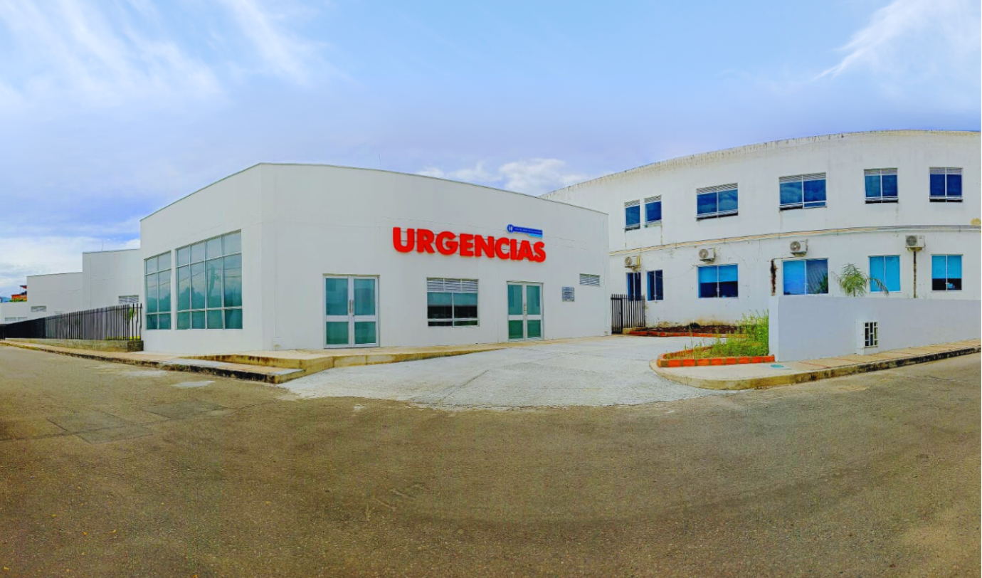





INDUCCION TALENTO HUMANO
POR:Tania Andrea Moreno González

Slide 2
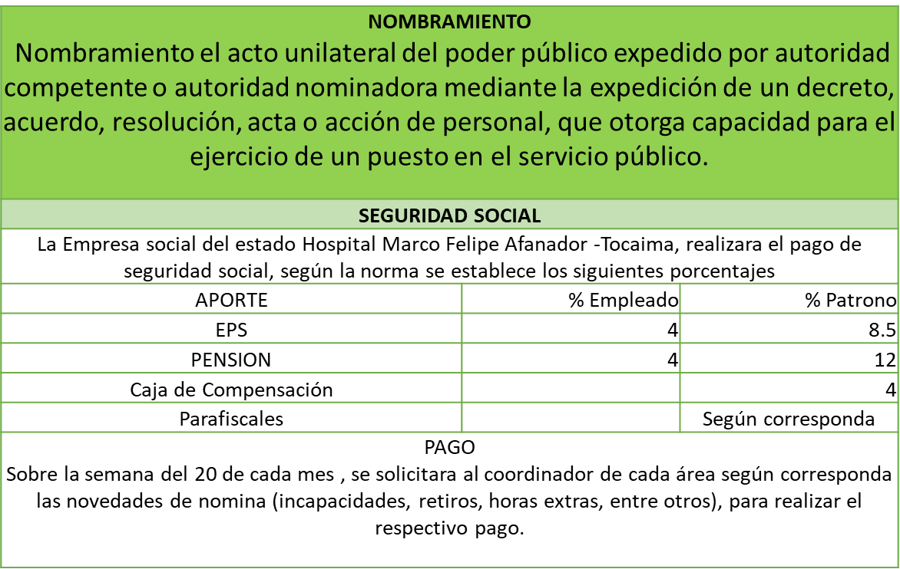

TIPO DE VINCULACIÓN

Slide 3
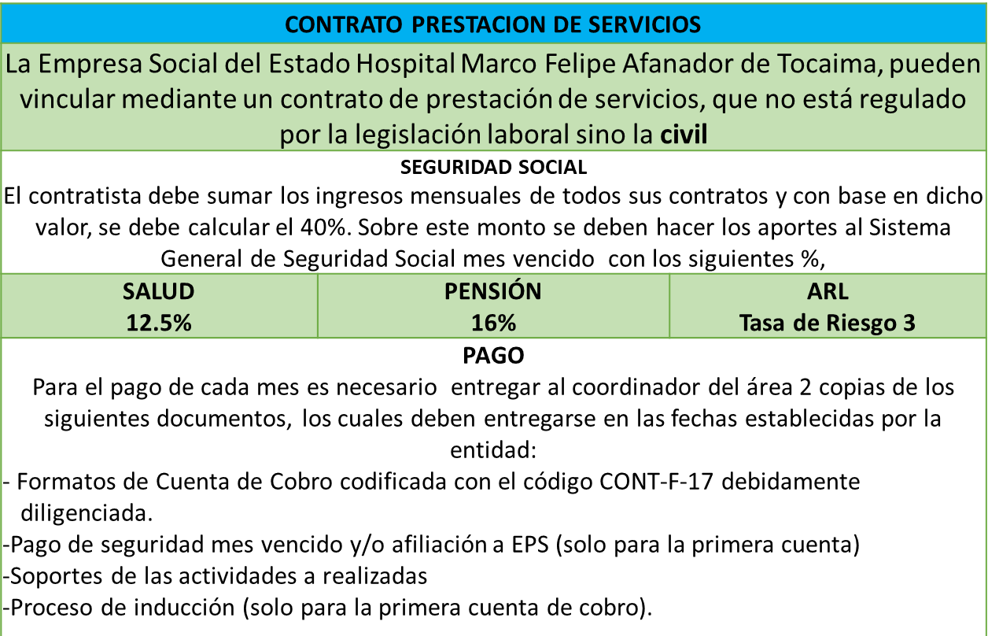
CONTRATO POR PRESTACIÓN DE SERVICIOS

Slide 4
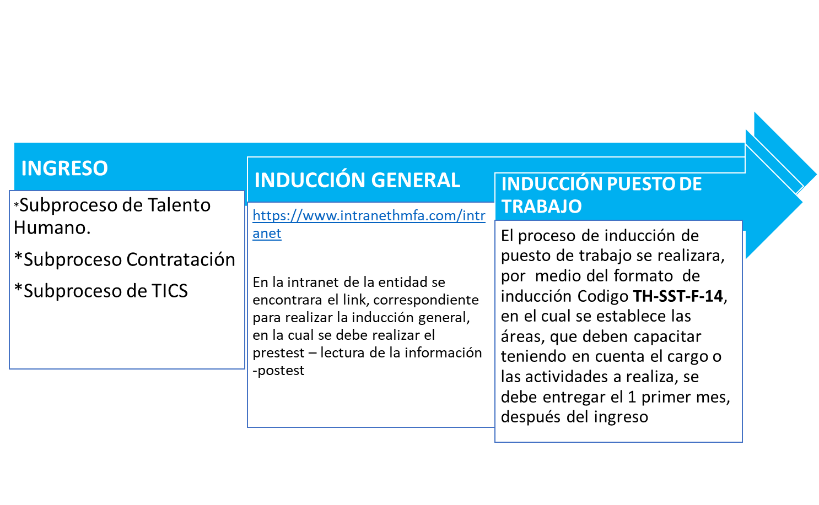
INDUCCIÓN
El proceso de inducción de la entidad, se divide en 2 fases y lo debe realizar todo el personal sin importar el tipo de vinculación que tenga con la entidad; de la siguiente forma

Slide 5
SOCIALIZACIÓN DE PLAN DE CAPACITACIÓN INSTITUCIONAL (PIC)
Objetivo: Fortalecer las competencias del talento humano de la Empresa Social del Estado Hospital Marco Felipe Afanador de Tocaima, mediante la educación continua y la educación para el desarrollo y el trabajo, que permitan una mejora en su desempeño, el desempeño de los procesos, y la mejora continua de la calidad de los servicios.
En el plan de capacitación institucional integra todas la necesidades y armonización con los subprocesos asistenciales y administrativos en la identificación de sus necesidades de capacitación, entrenamiento, inducción, reinducción

Slide 6
PLAN DE CAPACITACIÓN INSTITUCIONAL (PIC)
Este programa se desarrollará mes a mes con base a las necesidades de la entidad, las cuales se establecen desde el inicio de año, se trata de la formación organizada, dirigida y ejecutada por facilitadores internos con los recursos disponibles de la entidad, se interpreta como una de las funciones o actividades contra-actuales de obligatorio cumplimiento.
Para esta capacitación se tendrá diferentes modalidades de ejecución, entre ellas, por medio de la intranet institucional o de forma presencial; esto dependerá de las necesidades de capacitación.

Slide 7
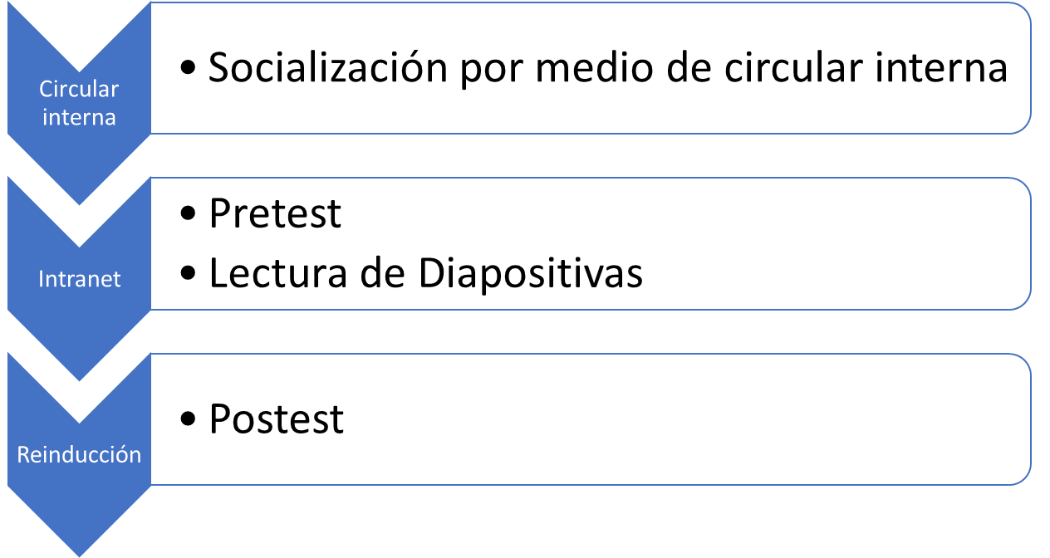
PROCESO DE REINDUCCIÓN

Slide 8
GRACIAS

